Slide 1


C 语言作业总结
第1-4-7次作业

Slide 2
Scanf 语句
函数原型
int scanf(const char *format, ...)
函数说明
从标准输入流 stdin(键盘) 读取输入。
返回值
成功时返回输入的总个数，失败时返回一个负数。
第一个参数是格式字符串，指定了输入的格式。
参数说明
第二个是可变参数列表，每一个指针要求非空，并且与字符串中的格式符一一顺次对应。

Slide 3
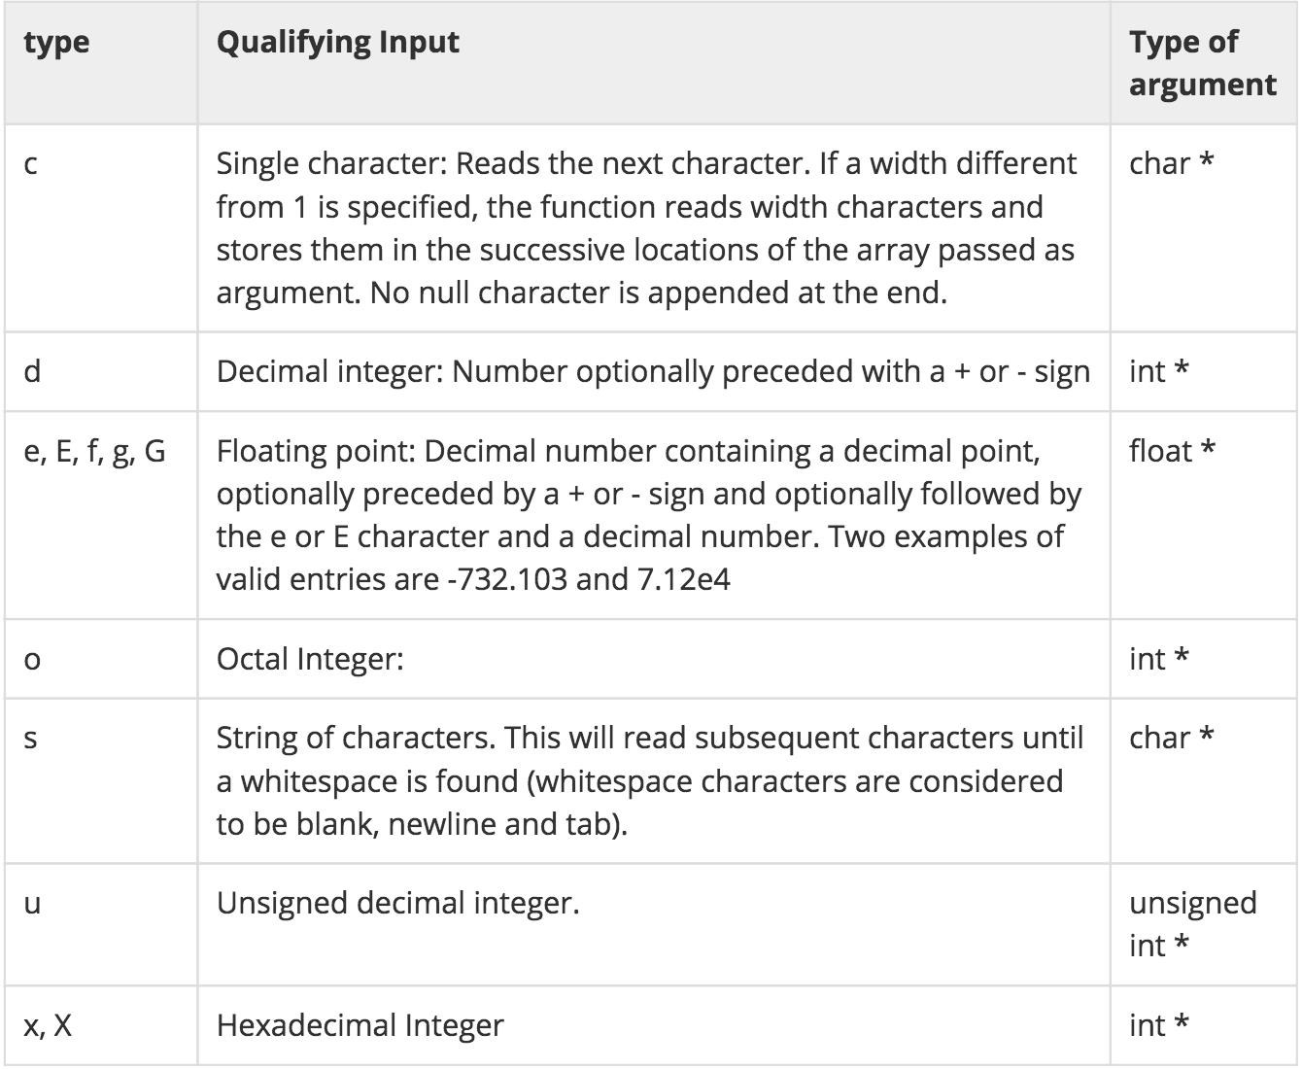

Slide 4

#include <stdio.h>
int main()
{
int count;
int a, b;
count = scanf("%d%d", &a, &b);
printf("count: %d\n", count);
return 0;
}
在高版本的 Visual Studio 编译器中，scanf 被认为是不安全的，被弃用，应当使用 scanf_s 代替 scanf。

Slide 5
#include <stdio.h>
int main()
{
char str1[10];
char str2[10];
scanf("%s", str1);
gets(str2);//gets(str2, 10, stdin);
printf("str1: %s\n", str1);
printf("str2: %s\n", str2);
return 0;
}

Slide 6
浮点数表示
类型 | 存储大小 | 值范围 | 精度
float 单精度 | 4字节(32位） | 1.2E-38 到 3.4E+38 | 6 位小数
double 双精度 | 8字节(64位） | 2.3E-308 到 1.7E+308 | 15 位小数
long double 长双精度 | 16字节(128位） | 3.4E-4932 到 1.1E+4932 | 19 位小数

Slide 7
#include<stdio.h>
int main()
{
float a, b, c;
a = 0.5;
b = 0.4;
c = 0.3;
printf("a = %.9f\n", a);
printf("b = %.9f\n", b);
printf("c = %.9f\n", c);
return 0;
}

Slide 8
字符、转义字符
字符
字符型数据是用单引号括起来的一个字符。
转义字符是一种特殊的字符。转义字符以反斜线"\"开头，后跟一个或几个字符。
转义字符
转义字符具有特定的含义，不同于字符原有的意义，故称“转义”字符。

Slide 9
#include<stdio.h>
int main()
{
char c1 = 'c';
char c2 = '\103';
printf("c1: %c\n", c1);
printf("c2: %c\n", c2);
return 0;
}

Slide 10
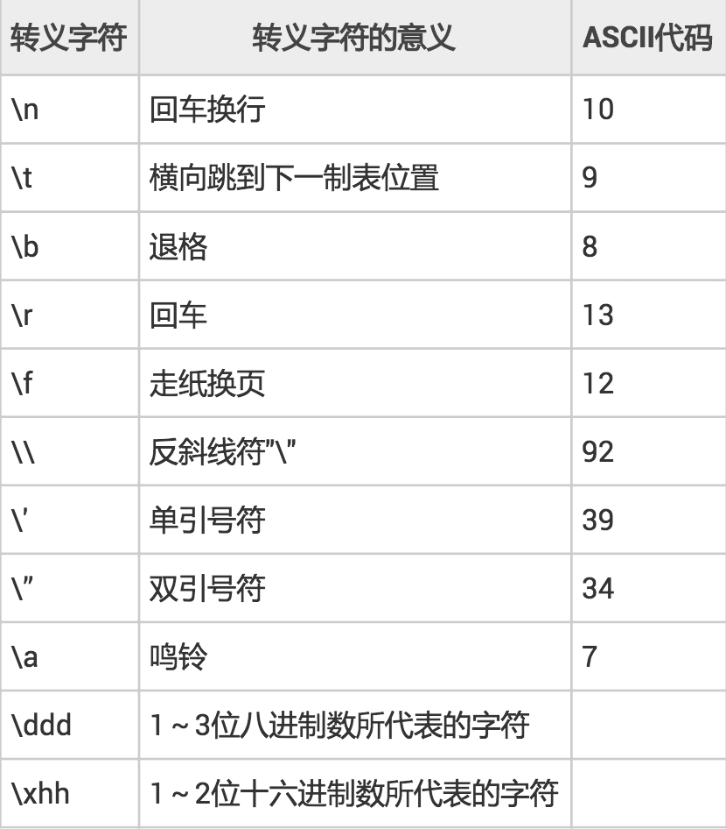

Slide 11
#include<stdio.h>
int main()
{
char str[] = "abh\\012\\\"";
printf("%d\n", (int)sizeof(str));
return 0;
}
上次说错了，抱歉！

Slide 12
大小写转换
大写转小写
c = c + 32;
小写转大写
c = c - 32;

Slide 13
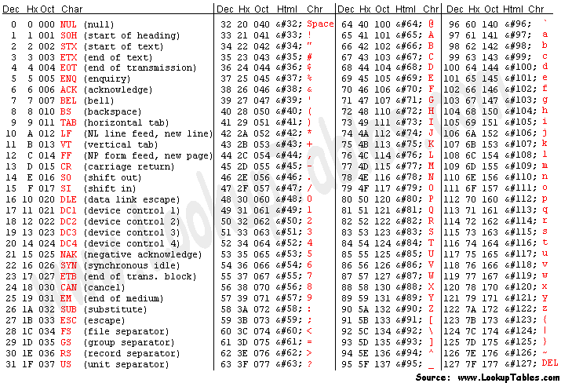

Slide 14
字符数组
用来存放字符的数组称为字符数组。
字符数组实际上是一系列字符的集合，也就是字符串。在C语言中，没有专门的字符串变量，没有string类型，通常就用一个字符数组来存放一个字符串。
应该说明的是，对一个字符数组，如果不作初始化赋值，则必须说明数组长度。还应该特别注意的是，当用scanf函数输入字符串时，字符串中不能含有空格，否则将以空格作为串的结束符。
数组名就代表了该数组的首地址。整个数组是以首地址开头的一块连续的内存单元。

Slide 15
#include<stdio.h>
int main()
{
char str1[] = "abcd";
char str2[] = {'a', 'b', 'c', 'd'};
printf("size of str1: %d\n", (int)sizeof(str1));
printf("size of str2: %d\n", (int)sizeof(str2));
return 0;
}

Slide 16
指向字符串的指针
C语言中没有特定的字符串类型，我们通常是将字符串放在一个字符数组中。
除了字符数组，C语言还支持另外一种表示字符串的方法，就是直接使用一个指针指向字符串
char *str2 = "abcd";
这一切看起来和字符数组很相似，它们都可以使用%s输出整个字符串，都可以使用*或[ ]获取单个字符，这两种表示字符串的方式是不是就没有区别了呢？

Slide 17
指向字符串的指针
它们最根本的区别是在内存中的存储区域不一样，字符数组存储在全局数据区或栈区，第二种形式的字符串存储在常量区。全局数据区和栈区的字符串（也包括其他数据）有读取和写入的权限，而常量区的字符串（也包括其他数据）只有读取权限，没有写入权限。
内存权限的不同导致的一个明显结果就是，字符数组在定义后可以读取和修改每个字符，而对于第二种形式的字符串，一旦被定义后就只能读取不能修改，任何对它的赋值都是错误的。

Slide 18
#include <stdio.h>
int main()
{
char *str = "Hello World!";
str = "I love C!";
str[3] = 'P';
return 0;
}
这段代码能够正常编译和链接，但在运行时会出现段错误（Segment Fault）或者写入位置错误。

Slide 19
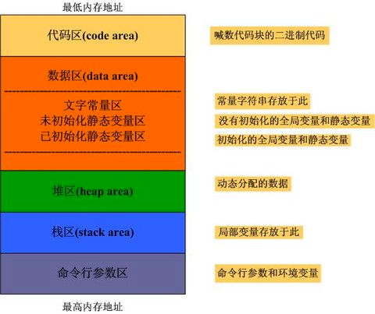
1、栈区（stack）：又编译器自动分配释放，存放函数的参数值，局部变量的值等，其操作方式类似于数据结构的栈。
2、堆区（heap）：一般是由程序员分配释放，若程序员不释放的话，程序结束时可能由OS回收，值得注意的是他与数据结构的堆是两回事，分配方式倒是类似于数据结构的链表。
3、全局区（static）：也叫静态数据内存空间，存储全局变量和静态变量，全局变量和静态变量的存储是放一块的，初始化的全局变量和静态变量放一块区域，没有初始化的在相邻的另一块区域，程序结束后由系统释放。
4、文字常量区：常量字符串就是放在这里，程序结束后由系统释放。
5、程序代码区：存放函数体的二进制代码。

Slide 20
字符串常量&字符数组
char str1[] = “abcd";
//或者char str1[] = {‘a’, ‘b’, ‘c’, ‘d’};
char *str2 = "abcd";
C语言有两种表示字符串的方法，一种是字符数组，另一种是字符串常量，它们在内存中的存储位置不同，使得字符数组可以读取和修改，而字符串常量只能读取不能修改。

Slide 21
字符串常量&字符数组
到底使用字符数组还是字符串常量？
在编程过程中如果只涉及到对字符串的读取，那么字符数组和字符串常量都能够满足要求；如果有写入（修改）操作，那么只能使用字符数组，不能使用字符串常量。
#include <stdio.h>
int main()
{
char str[30];
fgets(str, 30, stdin);
printf("%s\n", str);
return 0;
}

Slide 22
二分查找(binary search)
二分搜索，也称折半搜索（英语：half-interval search）是一种在有序数组中查找某一特定元素的搜索演算法。
搜索过程从数组的中间元素开始，如果中间元素正好是要查找的元素，则搜索过程结束；
如果某一特定元素大于或者小于中间元素，则在数组大于或小于中间元素的那一半中查找，而且跟开始一样从中间元素开始比较。
如果在某一步骤数组为空，则代表找不到。这种搜索算法每一次比较都使搜索范围缩小一半。

Slide 24
Demo

Slide 25
线性表
线性表（Linear List）是由n（n≥0）个数据元素（结点）a[0]，a[1]，a[2]…，a[n-1]组成的有限序列。
线性表的存储结构
顺序表
链表

Slide 26
Demo

Slide 27
栈
由于栈是运算受限的线性表，因此线性表的存储结构对栈也是适用的，只是操作不同而已。
typedef struct
{
datatype data[MAXSIZE];
int top;
}SeqStack;

Slide 28
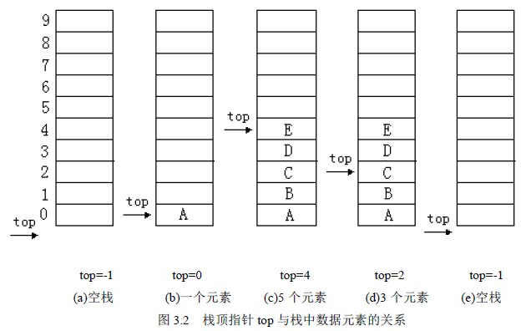

Slide 29
队列
顺序存储的队称为顺序队。因为队的队头和队尾都是活动的，因此，除了队列的数据区外还有队头、队尾两个指针。
typedef struct
{
datatype data[MAXSIZE];
int rear;
int front;
}SeQueue;

Slide 30
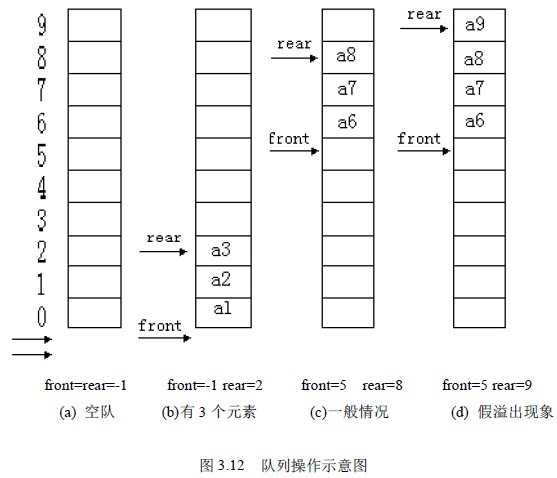

Slide 31
内存管理
void *calloc(int num, int size);
该函数分配一个带有 num 个元素的数组，每个元素的大小为 size 字节。
void free(void *address);
该函数分配一个带有 num 个元素的数组，每个元素的大小为 size 字节。
void *malloc(int num);
该函数分配一个 num 字节的数组，并把它们进行初始化。
void *realloc(void *address, int newsize);
该函数重新分配内存，把内存扩展到 newsize。

Slide 32
Demo

Slide 33
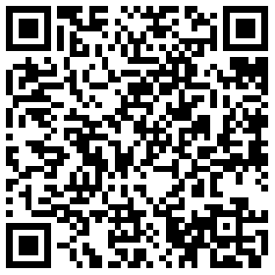
祝大家考试取得好成绩 !

Slide 34
1; 浮点数表示，分解数
2；输入输出语句
3；Ascii码
2；字符、转义字符、字符串
3；字符指针
4；内存
5；排序
6；递归
7；插入
7；结构体
8; 队列
9; 栈
10; 线性表

